Slide 1
Автор: преподаватель МБОУ ДОД Школы искусств И.Г. Шильникова
Музыка выражает чувства, настроения и
Характер людей

Slide 2
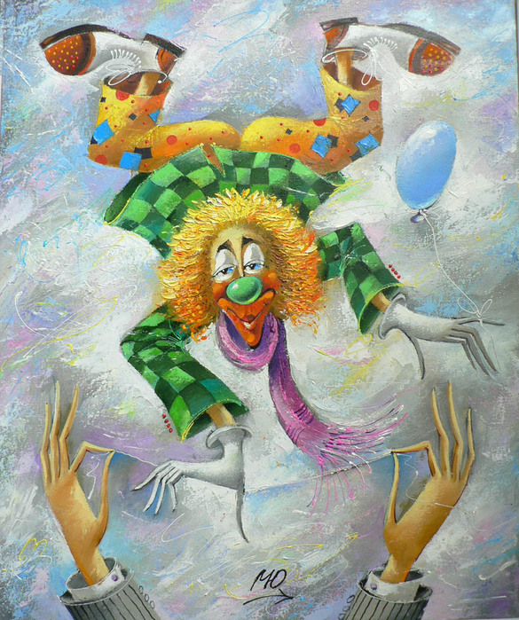
Художник Юрий Мацик
«Весёлый клоун»

Slide 3
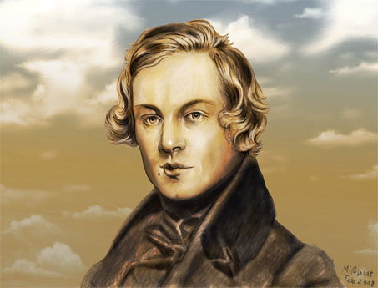
Роберт Шуман
1810-1856
Немецкий композитор, дирижёр

Slide 5
Самуил Моисеевич Майкапар
1867-1938
Русский композитор, пианист, педагог

Slide 6
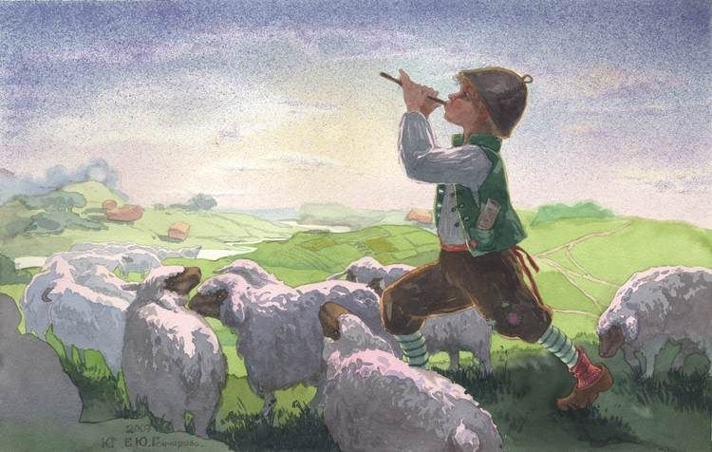

Slide 7
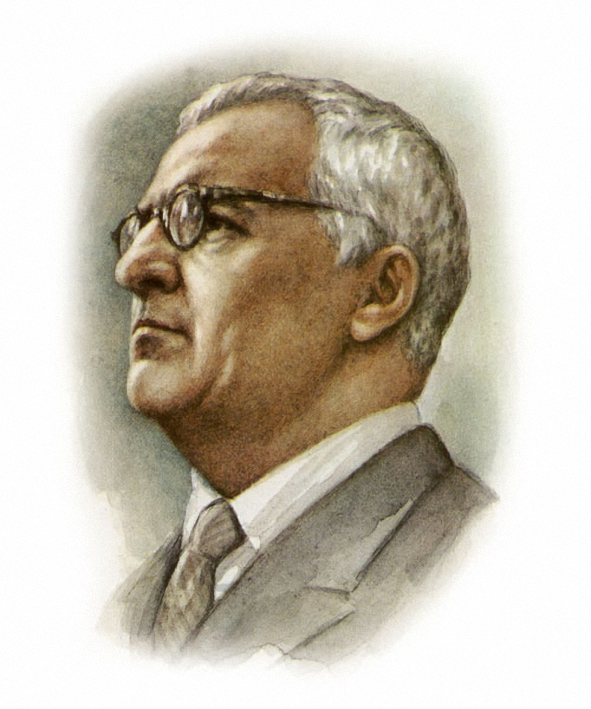
Георгий Васильевич
Свиридов
1915-1998
Советский и русский композитор, пианист

Slide 8
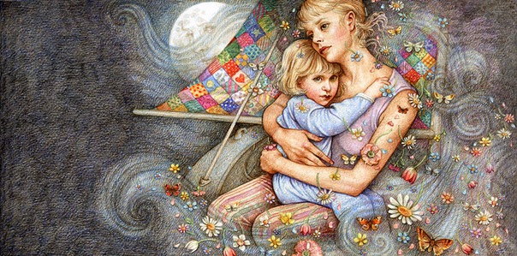

Slide 9
В презентации использованы:
Рисунки:
http://irinaostudina.ucoz.ru/
http://creative.detsky-mir.com/
http://www.celebrone.com/
Интернет-источники:
http://www.prozagadki.ru/
http://music-fantasy.ru/
http://img-fotki.yandex.ru/get/4710/104967700.1a/0_72543_964463d0_XL
http://www.zastavki.com/pictures/1280x800/2012/Backgrounds_Rainbow_wallpaper_035527_.jpg
http://propianino.ru/

